Slide 1
ORAN - ORANTI
Öğr. Gör. Mehmet Ali ZENGİN

Slide 2
KONU BAŞLIKLARI
ORAN
ORANTI
  2.1. Orantının Özellikleri
  2.2. Orantının Çeşitleri
ORTALAMA ÇEŞİTLERİ
  3.1. Aritmetik Ortalama
  3.2. Geometrik Ortalama
  3.3. Harmonik Ortalama
BÖLÜM TEKRAR SORULARI

Slide 3
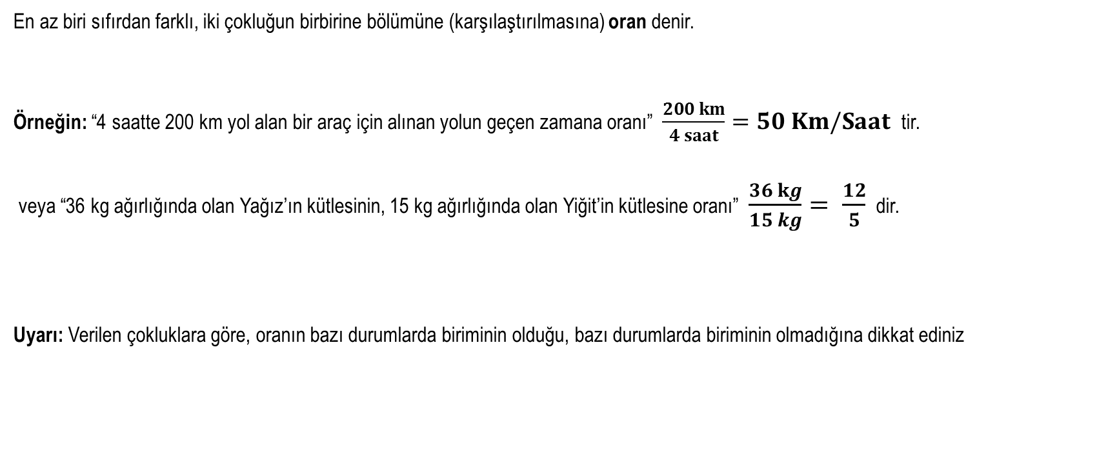
1. ORAN
En az biri sıfırdan farklı, iki çokluğun birbirine bölümü­ne (karşılaştırılmasına) oran denir.
Örneğin: “4 saatte 200 km yol alan bir araç için alınan yolun ge­çen zamana oranı” $\frac{200 km}{4 saat}=50 Km/Saat$ tir.
veya “36 kg ağırlığında olan Yağız’ın kütlesinin, 15 kg ağır­lığında olan Yiğit’in kütlesine oranı” $\frac{36 kg}{15 kg}= \frac{12}{5}$ dir.
Uyarı: Verilen çokluklara göre, oranın bazı durumlar­da biriminin olduğu, bazı durumlarda biriminin olmadığına dikkat ediniz

Slide 4
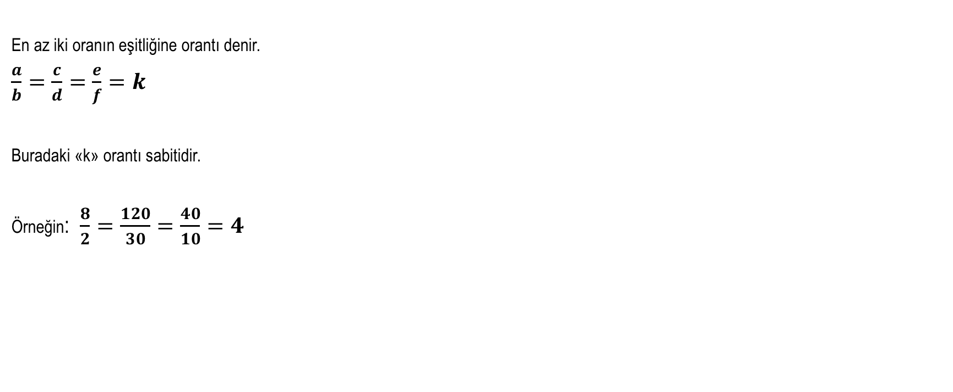
2. ORANTI
En az iki oranın eşitliğine orantı denir.
$\frac{a}{b}=\frac{c}{d}=\frac{e}{f}=k$
Buradaki «k» orantı sabitidir.
Örneğin: $\frac{8}{2}=\frac{120}{30}=\frac{40}{10}=4$

Slide 5

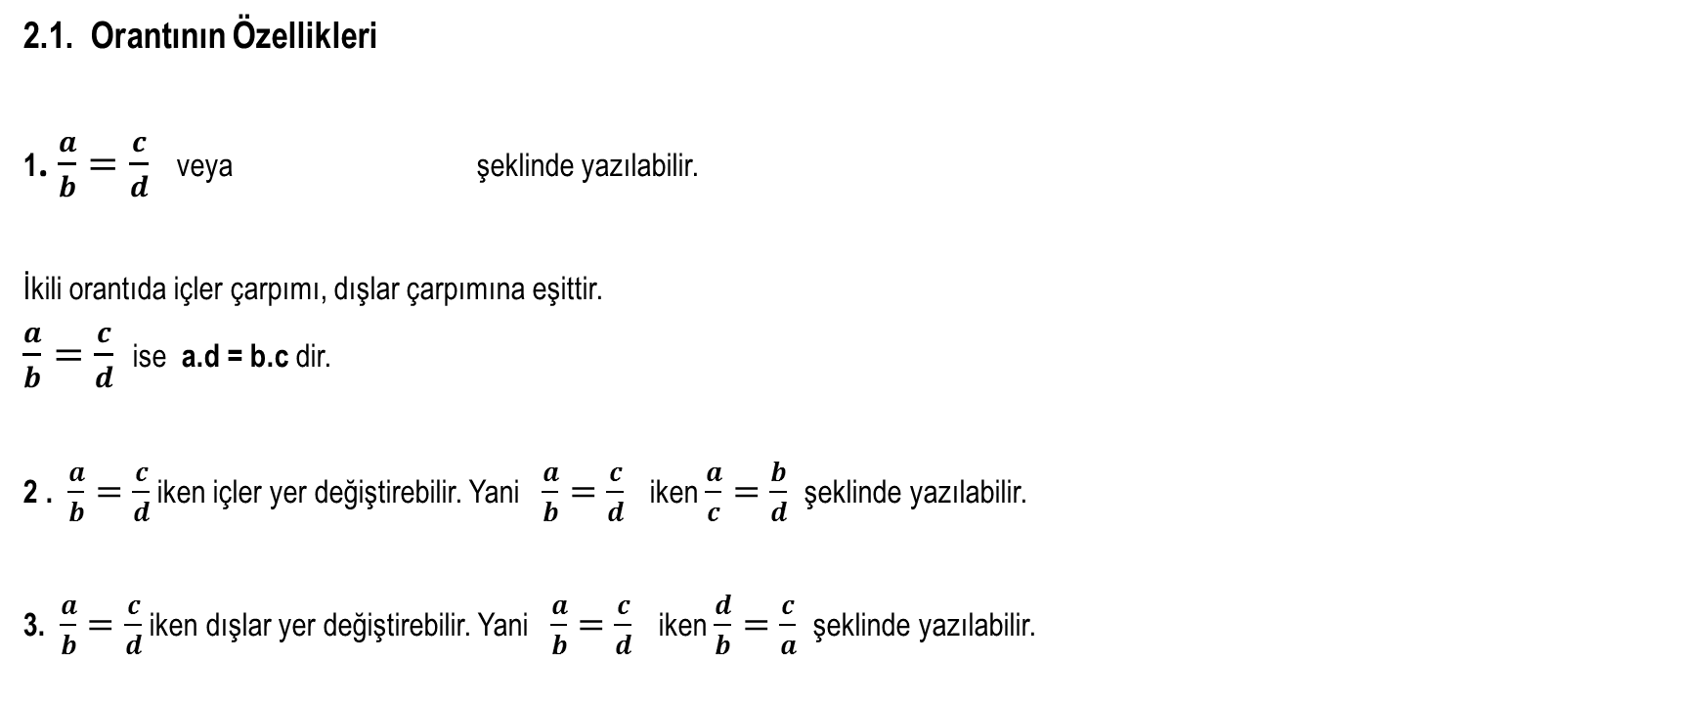
2. ORANTI
2.1. Orantının Özellikleri
1. $\frac{a}{b}=\frac{c}{d}$ veya şeklinde yazılabilir.
İkili orantıda içler çarpımı, dışlar çarpımına eşittir.
$\frac{a}{b}=\frac{c}{d}$ ise a.d = b.c dir.
2 . $\frac{a}{b}=\frac{c}{d}$ iken içler yer değiştirebilir. Yani $\frac{a}{b}=\frac{c}{d}$ iken $\frac{a}{c}=\frac{b}{d}$ şeklinde yazılabilir.
3. $\frac{a}{b}=\frac{c}{d}$ iken dışlar yer değiştirebilir. Yani $\frac{a}{b}=\frac{c}{d}$ iken $\frac{d}{b}=\frac{c}{a}$ şeklinde yazılabilir.

Slide 6
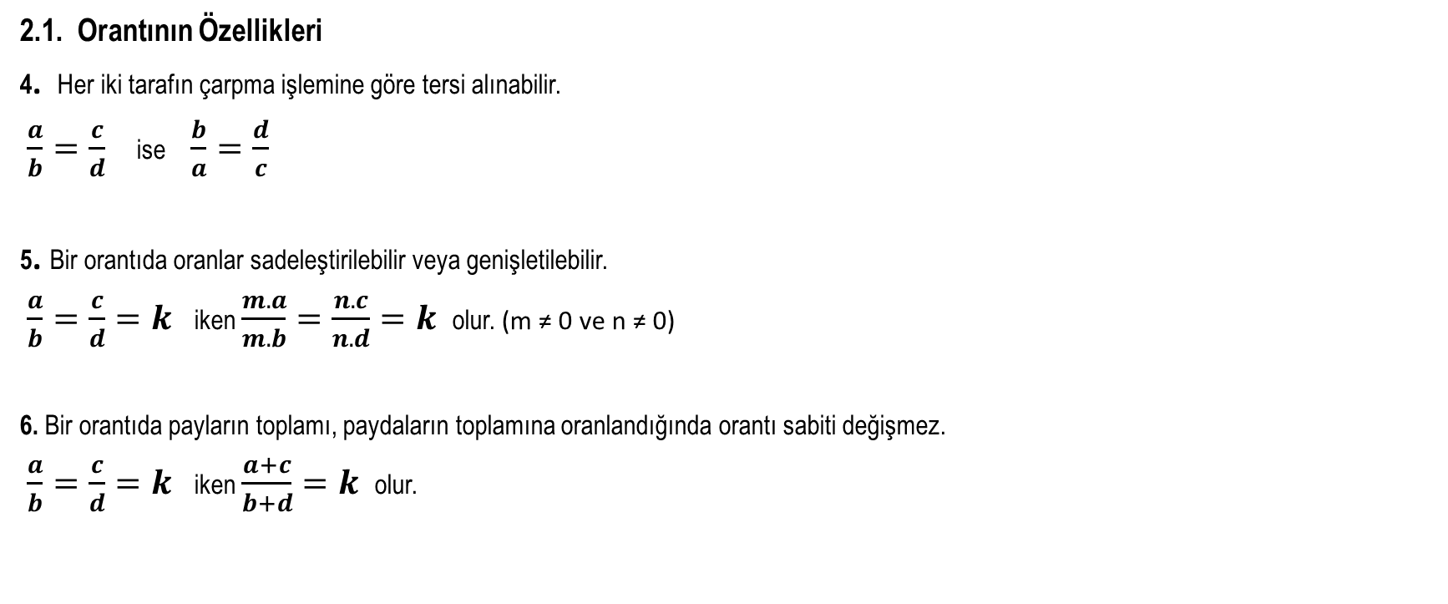
2. ORANTI
2.1. Orantının Özellikleri
4. Her iki tarafın çarpma işlemine göre tersi alınabilir.
$\frac{a}{b}=\frac{c}{d}$ ise $\frac{b}{a}=\frac{d}{c}$
5. Bir orantıda oranlar sadeleştirilebilir veya genişletilebilir.
$\frac{a}{b}=\frac{c}{d}=k$ iken $\frac{m.a}{m.b}=\frac{n.c}{n.d}=k$ olur. (m ≠ 0 ve n ≠ 0)
6. Bir orantıda payların toplamı, paydaların toplamı­na oranlandığında orantı sabiti değişmez.
$\frac{a}{b}=\frac{c}{d}=k$ iken $\frac{a+c}{b+d}=k$ olur.

Slide 7
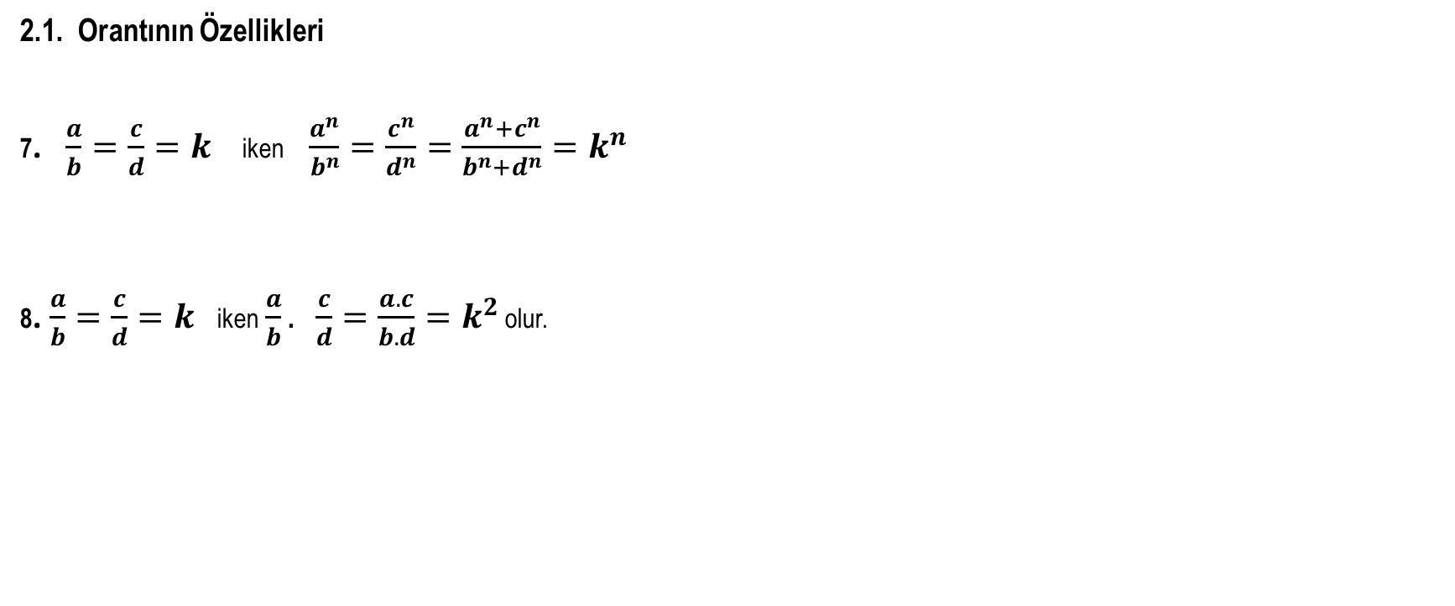
2. ORANTI
2.1. Orantının Özellikleri
7. $\frac{a}{b}=\frac{c}{d}=k$ iken $\frac{a^{n}}{b^{n}}=\frac{c^{n}}{d^{n}}=\frac{a^{n}+c^{n}}{b^{n}+d^{n}}=k^{n}$
8. $\frac{a}{b}=\frac{c}{d}=k$ iken $\frac{a}{b}. \frac{c}{d}=\frac{a.c}{b.d}=k^{2}$ olur.

Slide 8
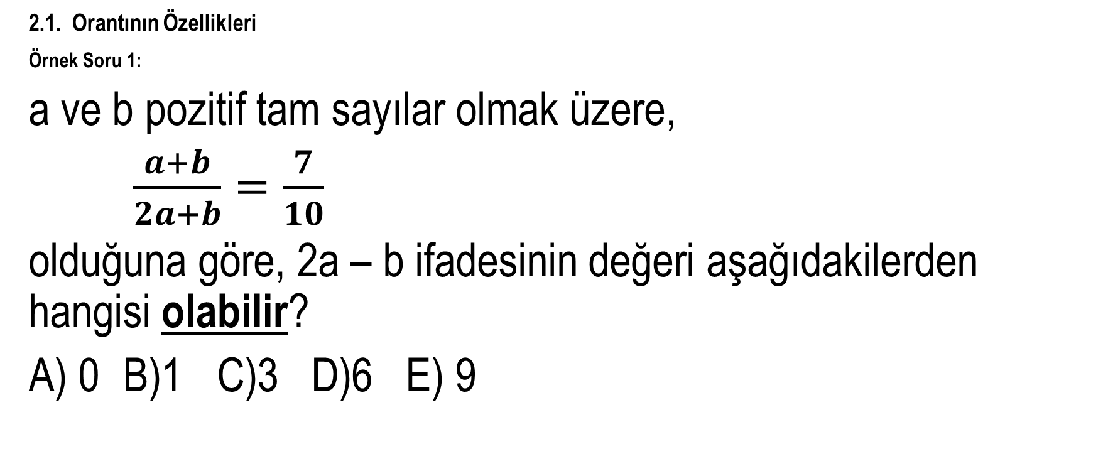
2. ORANTI
2.1. Orantının Özellikleri
Örnek Soru 1:
a ve b pozitif tam sayılar olmak üzere,
$\frac{a+b}{2a+b}=\frac{7}{10}$
olduğuna göre, 2a – b ifadesinin değeri aşağıdakilerden hangisi olabilir?
A) 0 B)1 C)3 D)6 E) 9

Slide 9
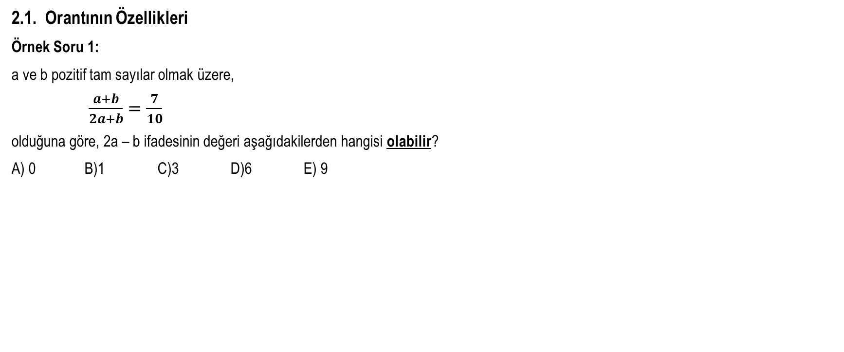
2. ORANTI
2.1. Orantının Özellikleri
Örnek Soru 1:
a ve b pozitif tam sayılar olmak üzere,
$\frac{a+b}{2a+b}=\frac{7}{10}$
olduğuna göre, 2a – b ifadesinin değeri aşağıdakilerden hangisi olabilir?
A) 0 B)1 C)3 D)6 E) 9

Slide 10
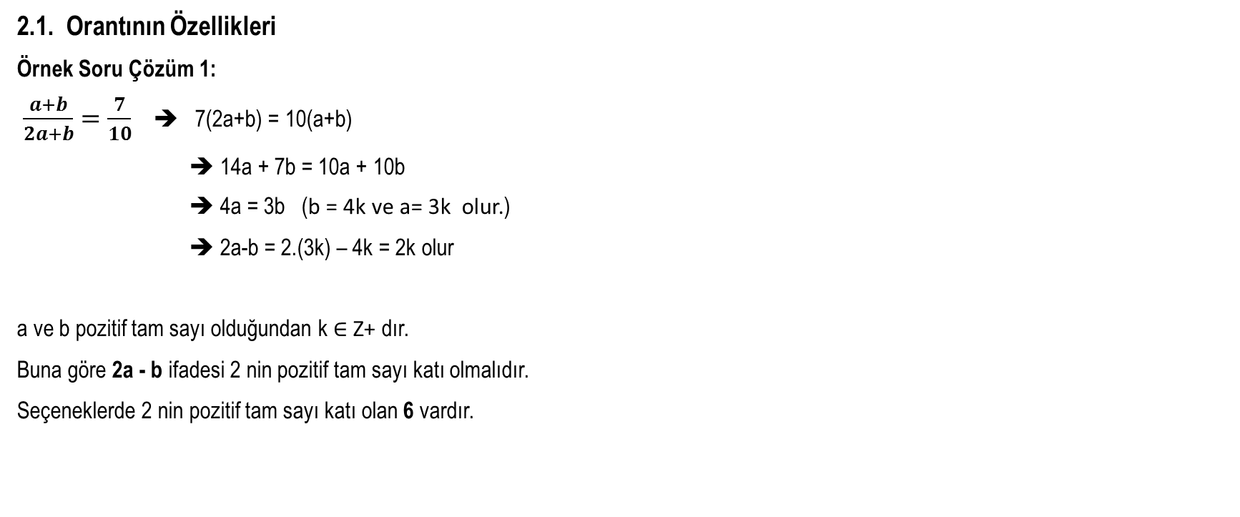
2. ORANTI
2.1. Orantının Özellikleri
Örnek Soru Çözüm 1:
$\frac{a+b}{2a+b}=\frac{7}{10}$ ➔ 7(2a+b) = 10(a+b)
➔ 14a + 7b = 10a + 10b
➔ 4a = 3b (b = 4k ve a= 3k olur.)
➔ 2a-b = 2.(3k) – 4k = 2k olur
a ve b pozitif tam sayı olduğundan k ∈ Z+ dır.
Buna göre 2a - b ifadesi 2 nin pozitif tam sayı katı olmalıdır.
Seçeneklerde 2 nin pozitif tam sayı katı olan 6 vardır.

Slide 11
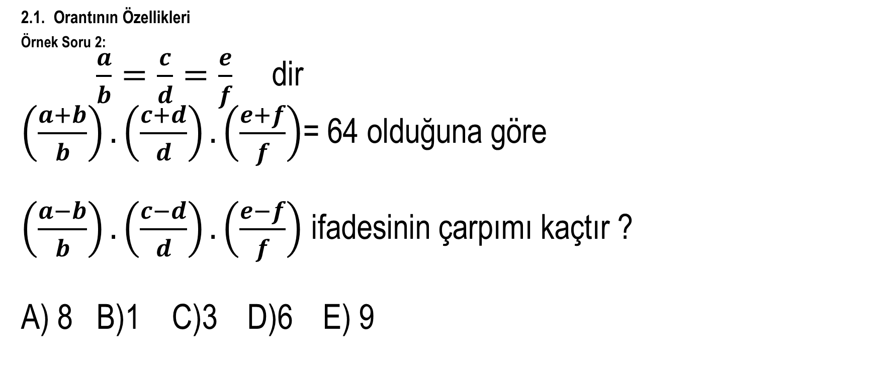
2. ORANTI
2.1. Orantının Özellikleri
Örnek Soru 2:
$\frac{a}{b}=\frac{c}{d}=\frac{e}{f}$ dir
$\left(\frac{a+b}{b}\right).\left(\frac{c+d}{d}\right).\left(\frac{e+f}{f}\right)$= 64 olduğuna göre
$\left(\frac{a−b}{b}\right).\left(\frac{c−d}{d}\right).\left(\frac{e−f}{f}\right)$ ifadesinin çarpımı kaçtır ?
A) 8 B)1 C)3 D)6 E) 9

Slide 12
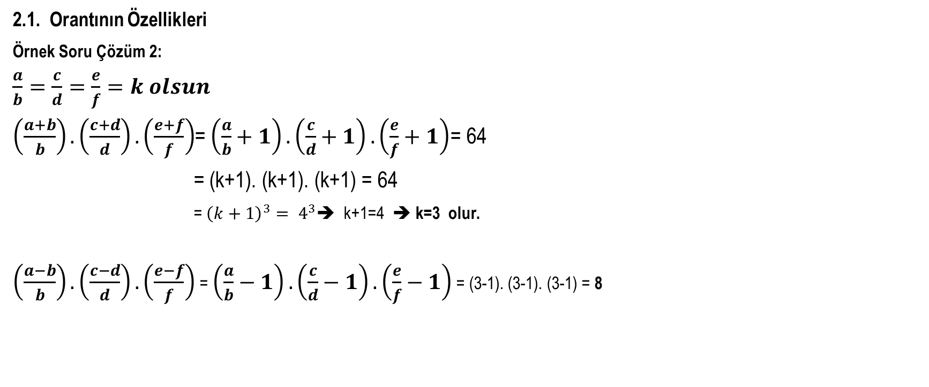
2. ORANTI
2.1. Orantının Özellikleri
Örnek Soru Çözüm 2:
$\frac{a}{b}=\frac{c}{d}=\frac{e}{f}=k olsun$
$\left(\frac{a+b}{b}\right).\left(\frac{c+d}{d}\right).\left(\frac{e+f}{f}\right)$= $\left(\frac{a}{b}+1\right).\left(\frac{c}{d}+1\right).\left(\frac{e}{f}+1\right)$= 64
= (k+1). (k+1). (k+1) = 64
= ${\left(k+1\right)}^{3}= 4^{3}$➔ k+1=4 ➔ k=3 olur.
$\left(\frac{a−b}{b}\right).\left(\frac{c−d}{d}\right).\left(\frac{e−f}{f}\right)$ = $\left(\frac{a}{b}−1\right).\left(\frac{c}{d}−1\right).\left(\frac{e}{f}−1\right)$ = (3-1). (3-1). (3-1) = 8

Slide 13
2. ORANTI
2.1. Orantının Özellikleri
Örnek Soru 3:
Bir çiftlikte ördekler, kazlar ve tavuklar bulunmakta­dır. Bunların sayıları sırasıyla a, b ve c dir. a : b : c = 0,4 : 0,8 : 1,2
olduğuna göre, a + b + c toplamı en az kaç olabilir?
A) 3 B) 6 C) 9 D) 12 E) 15

Slide 14
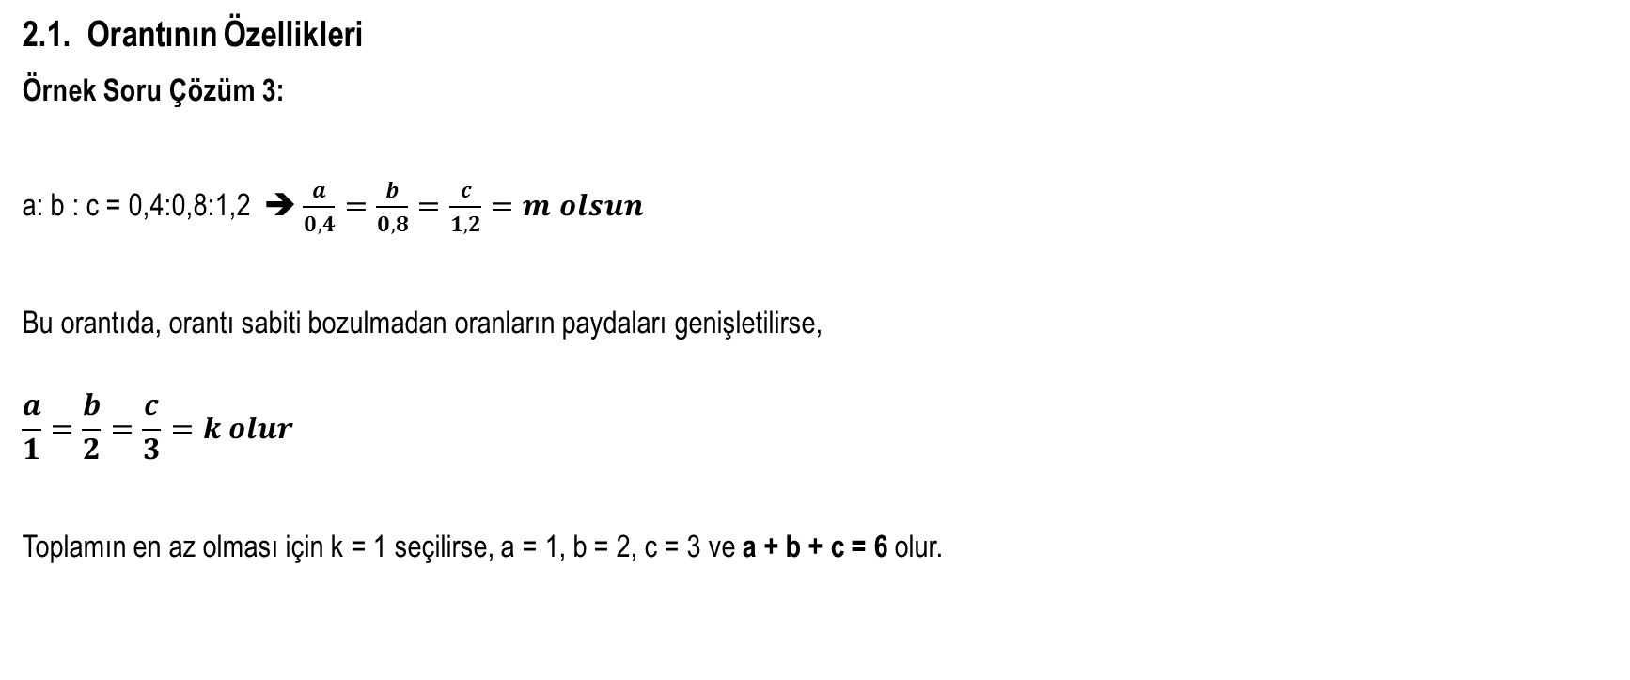
2. ORANTI
2.1. Orantının Özellikleri
Örnek Soru Çözüm 3:
a: b : c = 0,4:0,8:1,2 ➔ $\frac{a}{0,4}=\frac{b}{0,8}=\frac{c}{1,2}=m olsun$
Bu orantıda, orantı sabiti bozulmadan oranların pay­daları genişletilirse,
$$\frac{a}{1}=\frac{b}{2}=\frac{c}{3}=k olur$$
Toplamın en az olması için k = 1 seçilirse, a = 1, b = 2, c = 3 ve a + b + c = 6 olur.

Slide 15
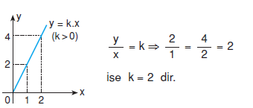
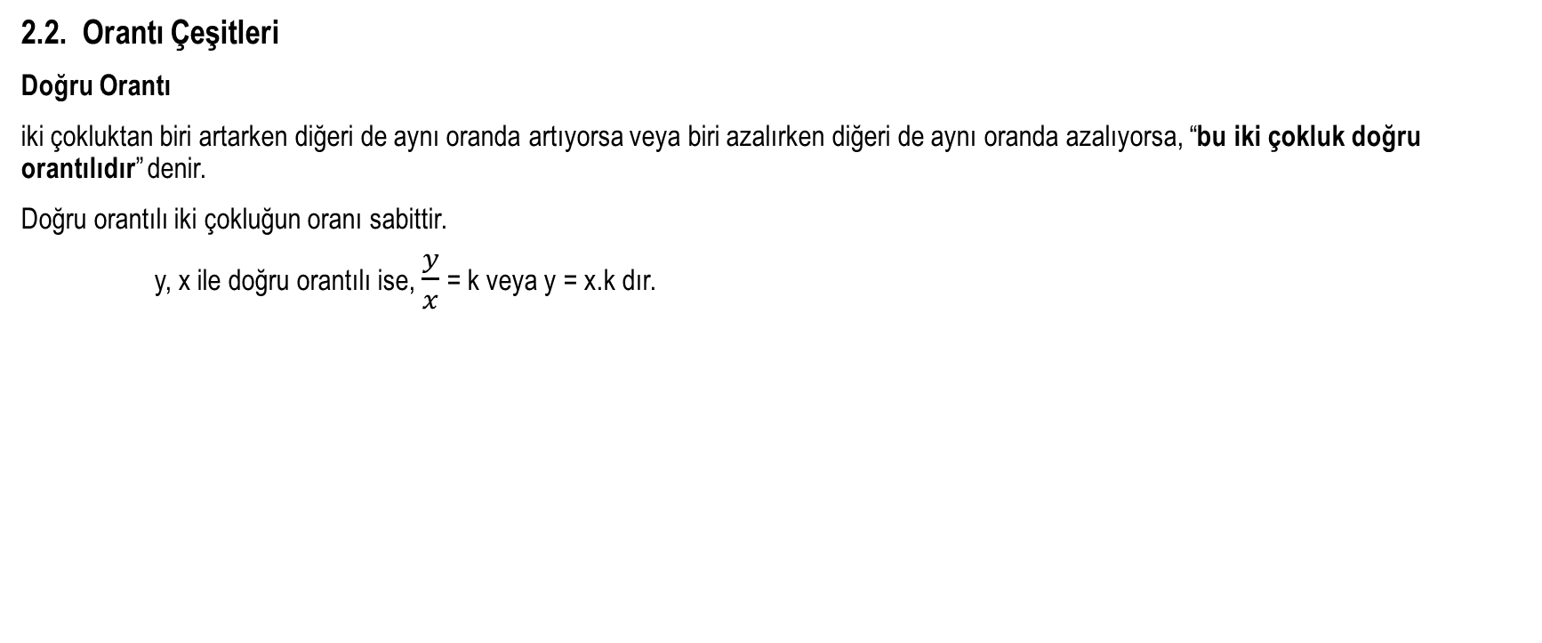
2. ORANTI
2.2. Orantı Çeşitleri
Doğru Orantı
iki çokluktan biri artarken diğeri de aynı oranda artı­yorsa veya biri azalırken diğeri de aynı oranda azalı­yorsa, “bu iki çokluk doğru orantılıdır” denir.
Doğru orantılı iki çokluğun oranı sabittir.
y, x ile doğru orantılı ise, $\frac{y}{x}$ = k veya y = x.k dır.

Slide 16
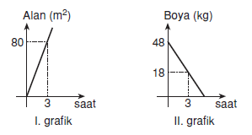
2. ORANTI
2.2. Orantı Çeşitleri
Doğru Orantı Örnek Soru 4:
Yukarıdaki doğrusal grafiklerden birincisi zamana bağlı olarak bir boya ustasının boyadığı duvar alanını, ikincisi ise yine zamana bağlı olarak ustanın boya ku­tusunda kalan boya miktarını göstermektedir.
Bu boya ustası, 48 kg boyanın tümüyle kaç m lik duvar boyayabilir?
A) 94 B) 106 C) 108 D) 114 E) 128

Slide 17
2. ORANTI
2.2. Orantı Çeşitleri
Doğru Orantı Örnek Soru Çözüm 4:
1. grafikte 48 kg - 18 kg = 30 kg boyanın 3 saatte bittiği görülür.
30 kg boya 3 saatte biterse
48 kg boya x saatte biter
D.O
30.x = 3.48
x = 4,8 saat olur.
2.grafikte boyacının 3 saatte 80 m alan boyadığı görülür.
3 saatte 80 m2 boyarsa
4,8saatte y m2 boyar.
D.O
3.y = 4,8.80 y = 128 m2 bulunur.

Slide 18
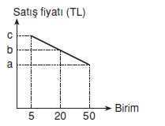
2. ORANTI
2.2. Orantı Çeşitleri
Doğru Orantı Örnek Soru 5:
Bir malın miktarlara bağlı olarak değişen birim satış fi­yatı yukarıdaki doğrusal grafikte gösterilmiştir.
c - a = 24 olduğuna göre, c - b farkı kaçtır?
A) 6 B) 8 C) 12 D) 14 E) 16

Slide 19
2. ORANTI
2.2. Orantı Çeşitleri
Doğru Orantı Örnek Soru Çözüm 5:
Yukarıdaki grafikten 5 birim malın satış fiyatının c TL, 50 birim malın satış fiyatının a TL olduğu görülür. c - a = 24 TL ise 45 birim malın satış fiyatındaki deği­şim miktarı 24 TL olur.
c - b, 15 birim malın satış fiyatları arasındaki farktır.
45 br 24 TL ise
15 br x TL dir.
D.O
45.x = 15.24 ➔ x = 8 TL bulunur

Slide 20
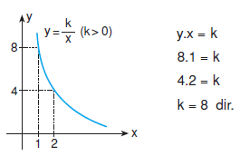
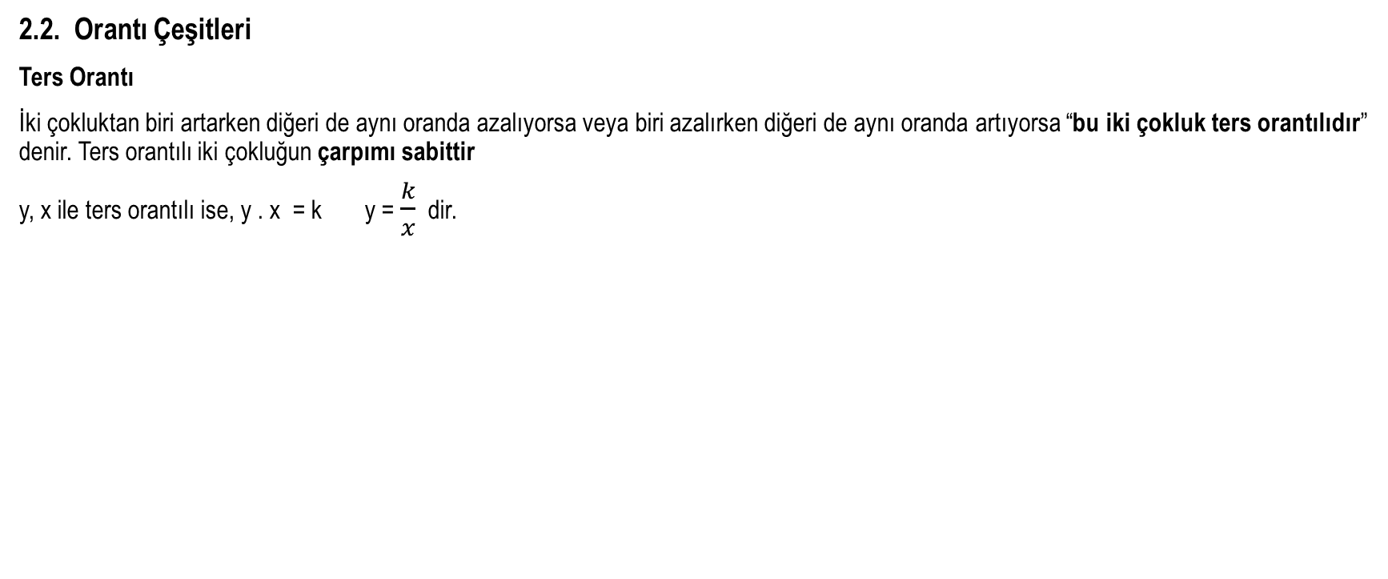
2. ORANTI
2.2. Orantı Çeşitleri
Ters Orantı
İki çokluktan biri artarken diğeri de aynı oranda azalı­yorsa veya biri azalırken diğeri de aynı oranda artıyor­sa “bu iki çokluk ters orantılıdır” denir. Ters orantılı iki çokluğun çarpımı sabittir
y, x ile ters orantılı ise, y . x = k y = $\frac{k}{x}$ dir.

Slide 21
2. ORANTI
2.2. Orantı Çeşitleri
Ters Orantı Örnek Soru 6 :
95 sayısı 2 ve 4 ile doğru, 3 ile ters orantılı üç par­çaya ayrıldığında en küçük parça kaç olur?

Slide 22
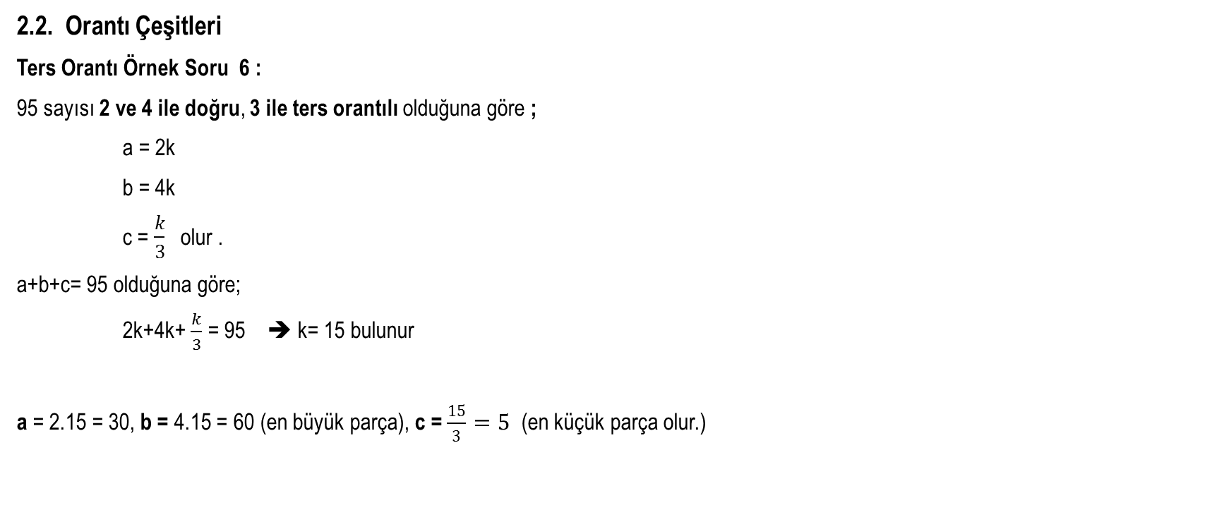
2. ORANTI
2.2. Orantı Çeşitleri
Ters Orantı Örnek Soru 6 :
95 sayısı 2 ve 4 ile doğru, 3 ile ters orantılı olduğuna göre ;
a = 2k
b = 4k
c = $\frac{k}{3}$ olur .
a+b+c= 95 olduğuna göre;
2k+4k+ $\frac{k}{3}$ = 95 ➔ k= 15 bulunur
a = 2.15 = 30, b = 4.15 = 60 (en büyük parça), c = $\frac{15}{3}=5$ (en küçük parça olur.)

Slide 23
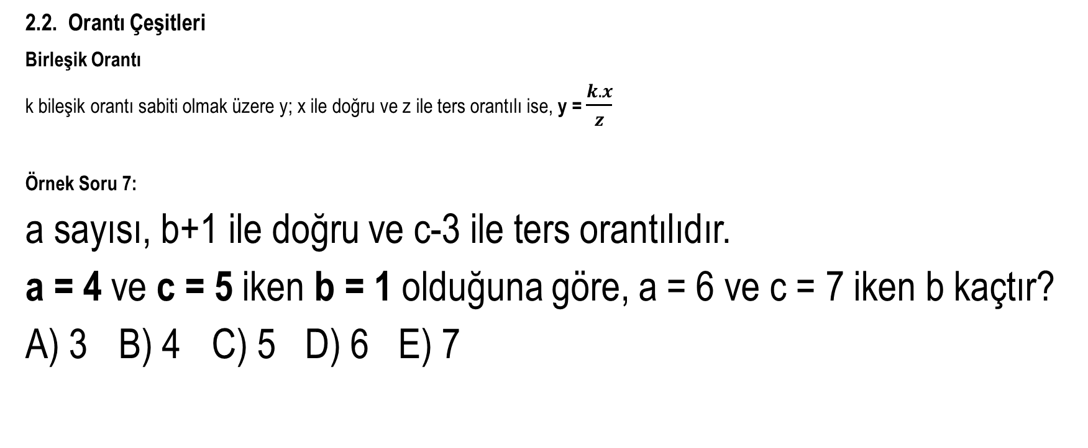
2. ORANTI
2.2. Orantı Çeşitleri
Birleşik Orantı
k bileşik orantı sabiti olmak üzere y; x ile doğru ve z ile ters orantılı ise, y = $\frac{k.x}{z}$
Örnek Soru 7:
a sayısı, b+1 ile doğru ve c-3 ile ters orantılıdır.
a = 4 ve c = 5 iken b = 1 olduğuna göre, a = 6 ve c = 7 iken b kaçtır?
A) 3 B) 4 C) 5 D) 6 E) 7

Slide 24
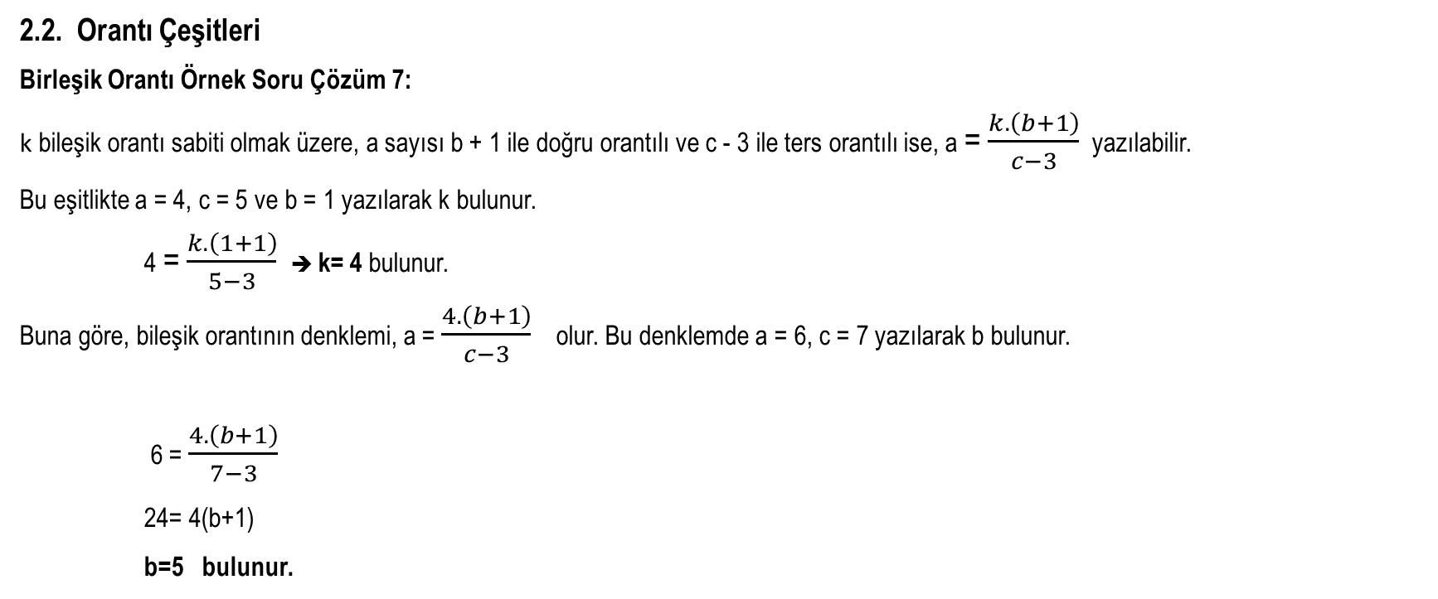
2. ORANTI
2.2. Orantı Çeşitleri
Birleşik Orantı Örnek Soru Çözüm 7:
k bileşik orantı sabiti olmak üzere, a sayısı b + 1 ile doğru orantılı ve c - 3 ile ters orantılı ise, a = $\frac{k.\left(b+1\right)}{c−3}$ yazılabilir.
Bu eşitlikte a = 4, c = 5 ve b = 1 yazılarak k bulunur.
4 = $\frac{k.\left(1+1\right)}{5−3}$ ➔ k= 4 bulunur.
Buna göre, bileşik orantının denklemi, a = $\frac{4.\left(b+1\right)}{c−3}$ olur. Bu denklemde a = 6, c = 7 yazılarak b bulunur.
6 = $\frac{4.\left(b+1\right)}{7−3}$
24= 4(b+1)
b=5 bulunur.

Slide 25
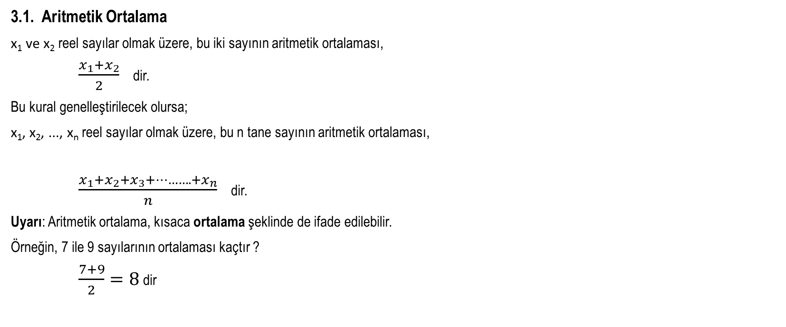
3. ORTALAMA ÇEŞİTLERİ
3.1. Aritmetik Ortalama
x₁ ve x₂ reel sayılar olmak üzere, bu iki sayının arit­metik ortalaması,
$\frac{x_{1}+x_{2}}{2}$ dir.
Bu kural genelleştirilecek olursa;
x₁, x₂, ..., x_{n} reel sayılar olmak üzere, bu n tane sa­yının aritmetik ortalaması,
$\frac{x_{1}+x_{2}+x_{3}+……….+x_{n}}{n}$ dir.
Uyarı: Aritmetik ortalama, kısaca ortalama şeklinde de ifade edilebilir.
Örneğin, 7 ile 9 sayılarının ortalaması kaçtır ?
$\frac{7+9}{2}=8$ dir

Slide 26
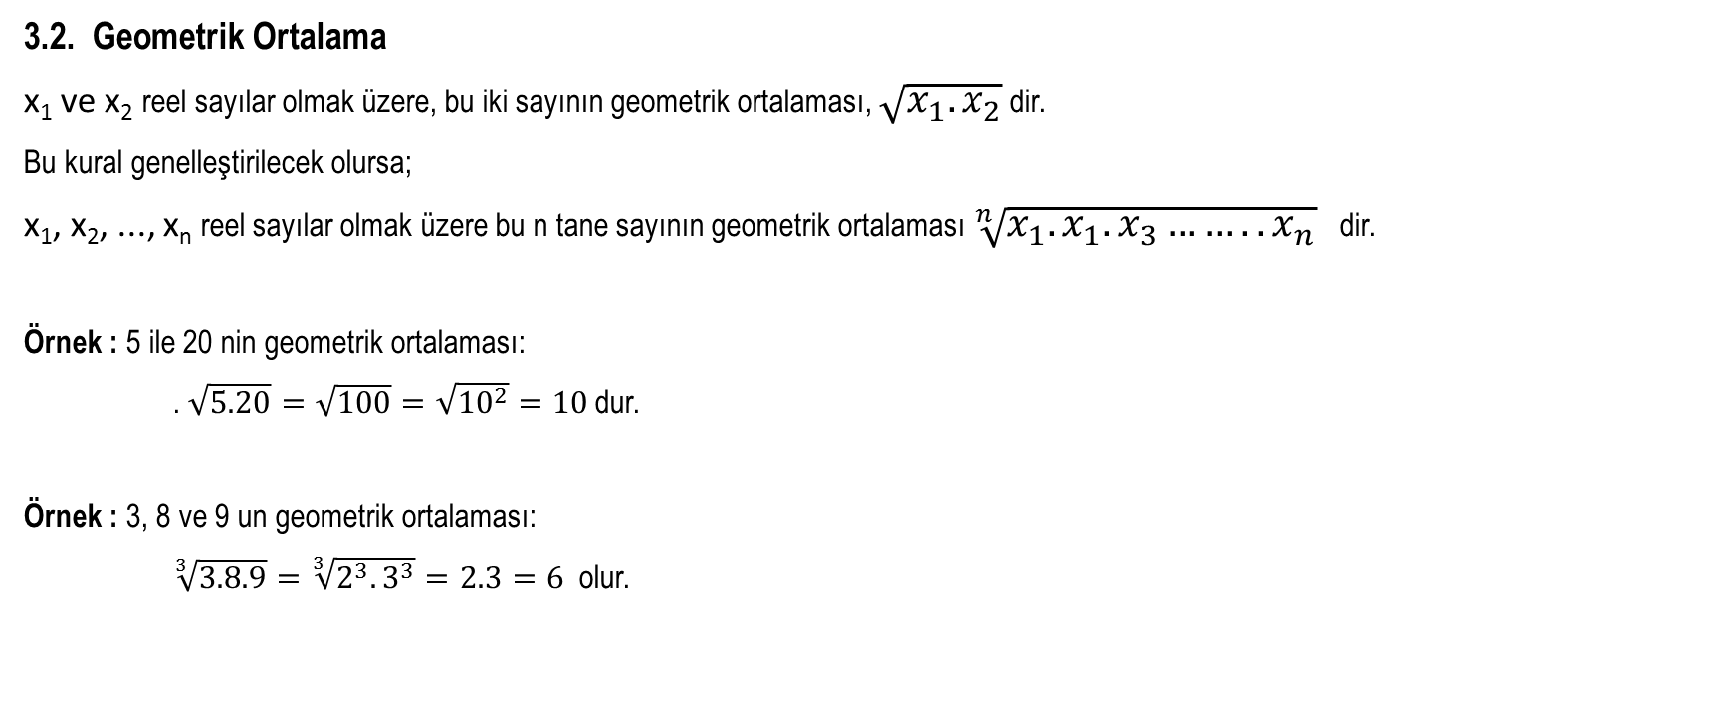
3. ORTALAMA ÇEŞİTLERİ
3.2. Geometrik Ortalama
x₁ ve x₂ reel sayılar olmak üzere, bu iki sayının geo­metrik ortalaması, $\sqrt{x_{1}.x_{2}}$ dir.
Bu kural genelleştirilecek olursa;
x₁, x₂, ..., x_{n} reel sayılar olmak üzere bu n tane sayı­nın geometrik ortalaması $\sqrt[n]{x_{1}.x_{1}.x_{3}……..x_{n}}$ dir.
Örnek : 5 ile 20 nin geometrik ortalaması:
. $\sqrt{5.20}=\sqrt{100}=\sqrt{{10}^{2}}=10$ dur.
Örnek : 3, 8 ve 9 un geometrik ortalaması:
$\sqrt[3]{3.8.9}=\sqrt[3]{2^{3}.3^{3}}=2.3=6$ olur.

Slide 27
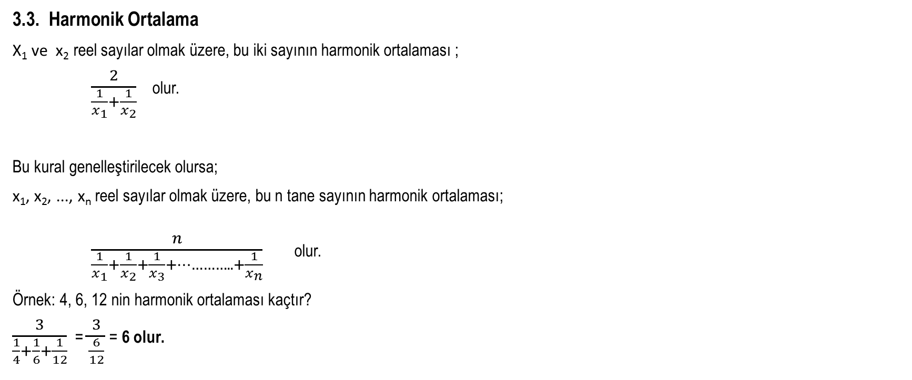
3. ORTALAMA ÇEŞİTLERİ
3.3. Harmonik Ortalama
X₁ ve x₂ reel sayılar olmak üzere, bu iki sayının har­monik ortalaması ;
$\frac{2}{\frac{1}{x_{1}}+\frac{1}{x_{2}}}$ olur.
Bu kural genelleştirilecek olursa;
x₁, x₂, ..., x_{n} reel sayılar olmak üzere, bu n tane sa­yının harmonik ortalaması;
$\frac{n}{\frac{1}{x_{1}}+\frac{1}{x_{2}}+\frac{1}{x_{3}}+…………..+\frac{1}{x_{n}}}$ olur.
Örnek: 4, 6, 12 nin harmonik ortalaması kaçtır?
$\frac{3}{\frac{1}{4}+\frac{1}{6}+\frac{1}{12}}$ = $\frac{3}{\frac{6}{12}}$ = 6 olur.

Slide 28
4. BÖLÜM TEKRARI SORULARI
Örnek Soru 8:
Bir öğrenci dört sınava girmiştir. ilk üç sınavın ortala­ması 6 dır.
Dört sınavdan aldığı notların ortalaması 7 olduğu­na göre, bu öğrenci son sınavdan kaç almıştır?
A) 6 B) 7 C) 8 D) 9 E) 10

Slide 29
4. BÖLÜM TEKRARI SORULARI
Örnek Soru 9:
Aritmetik ortalaması 10, geometrik ortalamaları 8 olan iki sayının harmonik ortalaması kaçtır?
A) 6 B) 6,2 C) 6,4 D) 6,8 E) 7,2

Slide 30
4. BÖLÜM TEKRARI SORULARI
Örnek Soru 10:
On iki kişilik bir grubun yaş ortalaması 12 dir.
Bu gruba yaşı 16 olan kaç kişi katılmalıdır ki tüm grubun yaş ortalaması 15 olsun?
A) 36 B) 24 C) 22 D) 20 E) 18

Slide 31
4. BÖLÜM TEKRARI SORULARI
Örnek Soru 11:
9600 TL yaşları 15, 16 ve 17 olan üç kardeş ara­sında yaşları ile doğru orantılı olarak dağıtılıyor.
En küçük kardeş için verilen para kaç TL dir?
A) 2900 B) 3000 C)3100 D)3200 E)3300

Slide 32
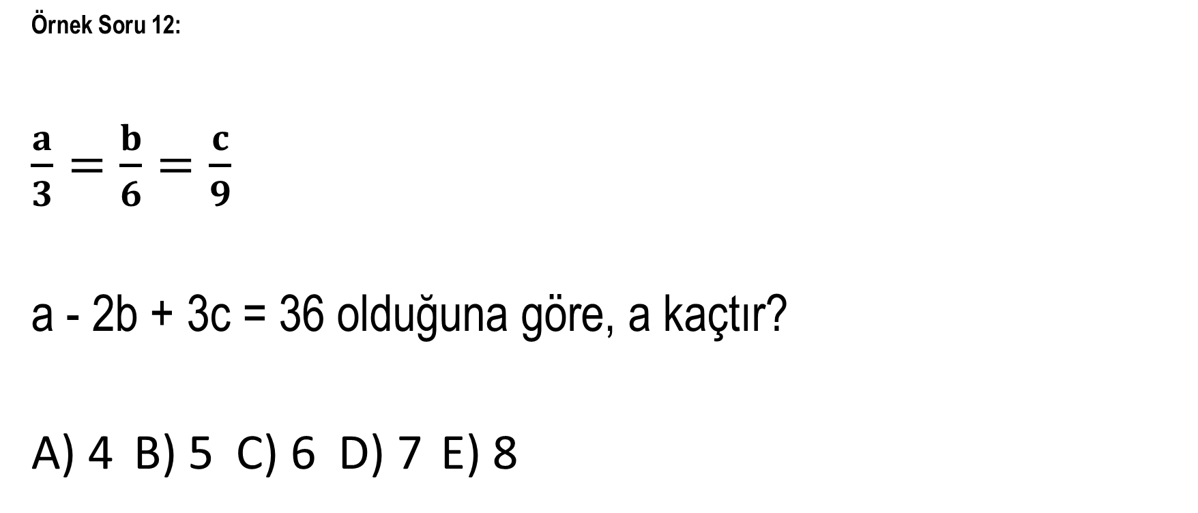
4. BÖLÜM TEKRARI SORULARI
Örnek Soru 12:
$\frac{a}{3}=\frac{b}{6}=\frac{c}{9}$
a - 2b + 3c = 36 olduğuna göre, a kaçtır?
A) 4 B) 5 C) 6 D) 7 E) 8

Slide 33
5. KAYNAKLAR
1. " Sosyal Bilimler MYO için Temel Matematik" , Prof. Dr. Mustafa SEVÜKTEKİN, Dora Basım Yayın Dağıtım, 2015
2. " YGS Temel Matematik", Aydın Basın Yayın Matbaa Sanayi ve Ticaret Ltd. Şti., 2012
3. " ÖSS Matematik ", Mustafa YAĞCI, 2009
4. " Temel Matematik", Prof.Dr. Mahmut KARTAL, Nobel Yayın Dağıtım, 2009
5. " Temel Matematik ", Doç.Dr. İrfan ERTUĞRUL, Ekin Basım Yayın Dağıtım, 2012

